Slide 1

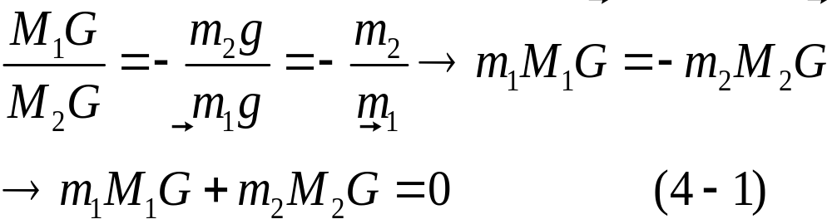
P2. ĐỘNG LỰC HỌC
HỆ CHẤT ĐIỂM VÀ VẬT RẮN
§1. CHUYỂN ĐỘNG CỦA HỆ CHẤT ĐIỂM
1.Khối tâm của hệ chất điểm
Giả sử có hệ gồm 2 chất điểm có khối lượng m₁, m₂ đặt tại các điểm tương ứng M₁, M₂ trong trọng trường. Trọng lực tác dụng lên các chất điểm m₁ và m₂ là 2 véctơ song song cùng chiều với nhau. Tổng hợp 2 lực này có điểm đặt tại G nằm trên phương M₁M₂ thoả mãn điều kiện:
Điểm G thoả mãn (4-1) được gọi là khối tâm của hệ 2 chất điểm.

Slide 2
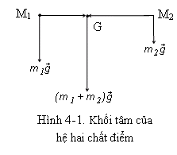

Slide 3
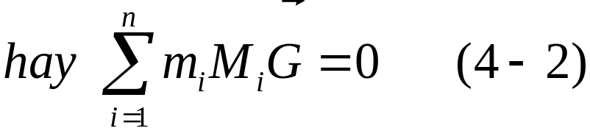
Xét một hệ n chất điểm như sau:
Khối tâm của một hệ n chất điểm có khối lượng m₁, m₂ …m_{n} là một điểm G được xác định bởi đẳng thức vectơ:

Slide 4
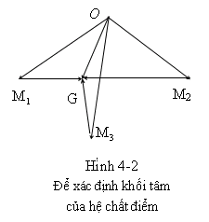
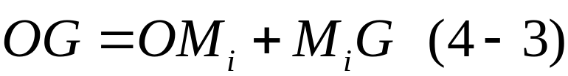
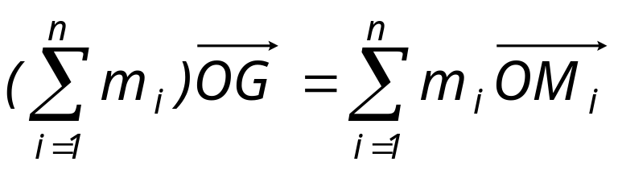
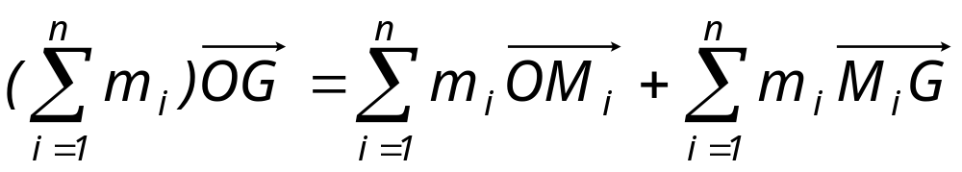
Toạ độ của khối tâm G đối với một gốc toạ độ O nào đó.
Toạ độ này có thể xác định theo cách sau đây đối với chất
điểm thứ i (hình 4-2):
Nhân 2 vế của (4-3) với m_{i} rồi
cộng các phương trình nhận được
theo vế với vế từ 1 đến n, ta được:
Chú ý đến (4-2), ta có:

Slide 5
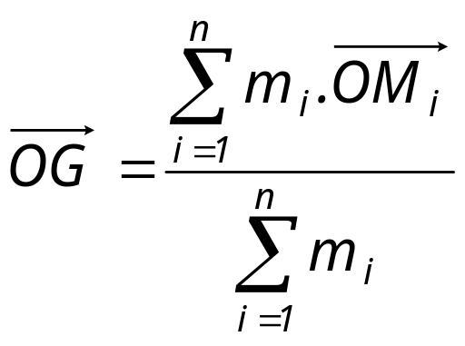

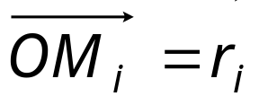
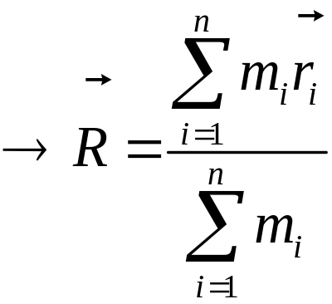
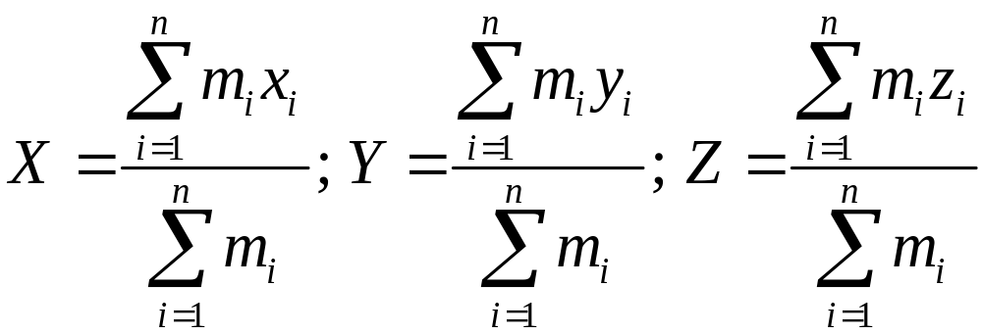
Từ đó, ta suy ra:
có 3 toạ độ X,Y,Z; có 3 toạ độ x_{i}, y_{i}, z_{i},
Chiếu lên 3 trục toạ độ, sẽ được:

Slide 6
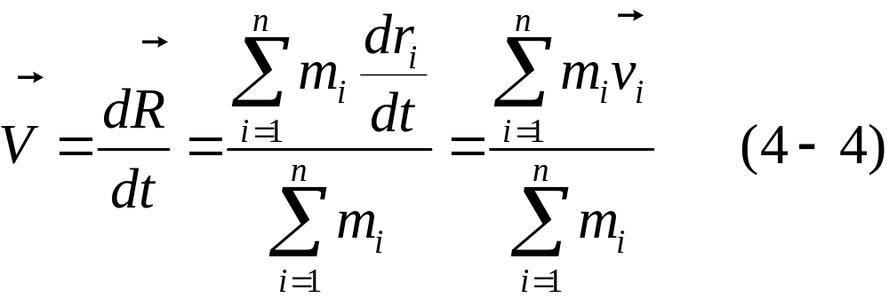
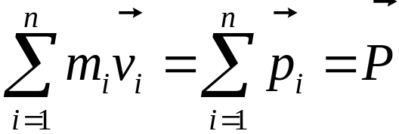
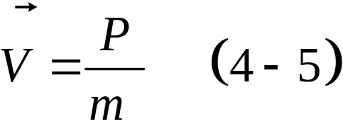
2. Vận tốc của khối tâm
Khi hệ chất điểm chuyển động, khối tâm có vận tốc:
Trong đó là động lượng tổng hợp của hệ.
Nên vận tốc của khối tâm có biểu thức:

Slide 7



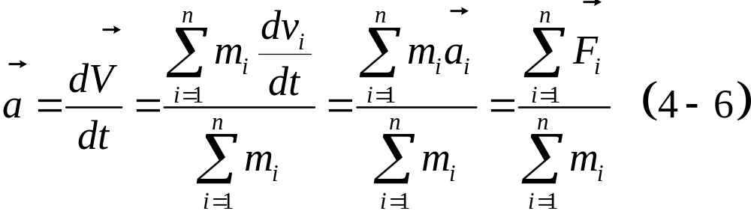
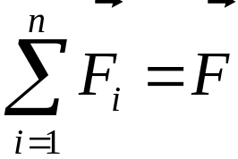
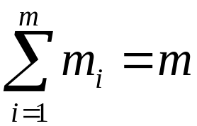
3. Phương trình chuyển động của khối tâm
Giả sử hệ có n chất điểm, các chất điểm lần lượt chịu tác
dụng của những lực
và chuyển động với gia tốc tương ứng:
sao cho
ta tìm được gia tốc của khối tâm
là tổng hợp các ngoại lực tác dụng lên tất cả các chất
điểm của hệ, là tổng khối lượng của cả hệ,

Slide 8
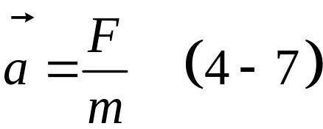
Do đó có thể viết lại biểu thức trên như sau:
Phương trình (4-7) giống như phương trình chuyển động
của một chất điểm. Từ đó ta kết luận:
Chuyển động của khối tâm của một hệ chất điểm giống như
chuyển động của một chất điểm mang khối lượng bằng
tổng khối lượng của cả hệ và chịu tác dụng của một lực
bằng tổng hợp các ngoại lực tác dụng lên hệ.

Slide 9
§2. CHUYỂN ĐỘNG TỊNH TIẾN CỦA
VẬT RẮN
1. Định nghĩa
Chuyển động tịnh tiến của vật rắn là chuyển động sao
cho bất kỳ đoạn thẳng nào vẽ trong vật rắn cũng luôn
luôn song song với chính nó. Ví dụ: Chuyển động của
ngăn kéo của bàn giấy, chuyển động của bàn đạp xe
đạp….
2. Tính chất
Khi vật rắn chuyển động tịnh tiến, mọi chất điểm của nó
có quĩ đạo giống nhau. Do đó, chúng có cùng quãng
đường di chuyển s, cùng vận tốc và cùng gia tốc.

Slide 10

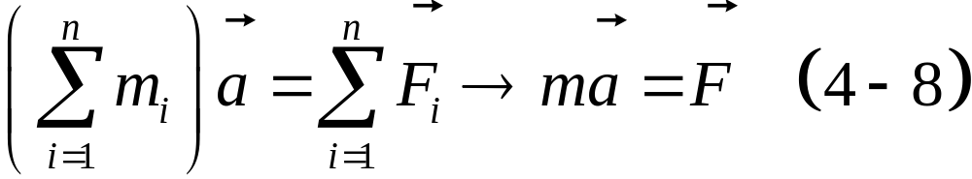
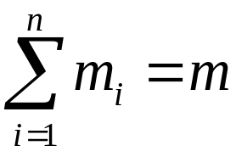
3. Phương trình động lực học của vật rắn tịnh tiến
Giả sử các chất điểm có khối lượng m₁, m₂, ..., m_{n} chịu
tác dụng bởi các ngoại lực
Khi đó các chất điểm của vật rắn sẽ có gia tốc
tuân theo định luật Newton II:
Trong chuyển động tịnh tiến, mọi chất điểm có cùng gia tốc
Cộng vế với vế các phương trình trên ta được:
là tổng hợp tất cả các ngoại lực tác dụng lên vật
rắn.
là khối lượng của cả vật rắn.

Slide 11

§3. CHUYỂN ĐỘNG QUAY CỦA VẬT RẮN
QUANH MỘT TRỤC CỐ ĐỊNH
Khi một vật rắn quay xung quanh một trục Δ thì:
-Mọi điểm của vật rắn sẽ có qũy đạo tròn, các đường tròn
qũy đạo của chúng có cùng trục, trục này trùng với trục quay
Δ và có tâm nằm trên trục quay Δ, có bán kính r khác nhau
-Trong cùng một khoảng thời gian Δt, bán kính của mọi điểm
của vật rắn đều quay được một góc Δϕ như nhau.
-Mọi điểm của vật rắn có cùng vận tốc góc và gia tốc góc
-Tại mỗi thời điểm, vectơ vận tốc dài và gia tốc tiếp tuyến
của một chất điểm bất kỳ của vật rắn cách trục quay một
đoạn r liên hệ với vận tốc góc và gia tốc góc bởi các hệ thức

Slide 12
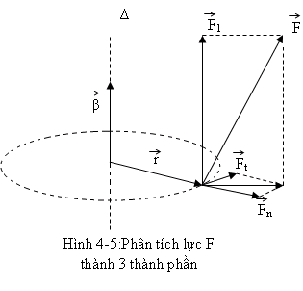


1.Mômen lực tác dụng lên vật rắn quay
Giả sử có một vật rắn quay xung quanh một trục cố định Δ
dưới tác dụng của lực F.
Khi đó điểm đặt M của lực F
vạch một quỹ đạo tròn bán kính
r nằm trong mặt phẳng vuông
góc với trục Δ, có tâm nằm trên
trục này, và có thể phân tích lực
thành 3 thành phần (hình 4-5)
sao cho:
- Thành phần F_{t} tiếp tuyến vuông góc với bán kính
- Thành phần F_{n}xuyên trục cùng phương với bán kính
- Thành phần F₁ song song với trục quay Δ

Slide 13

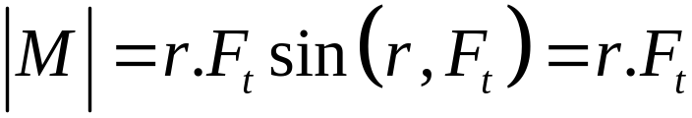


Như vậy: Tác dụng của lực làm cho vật rắn quay quanh
trục cố định Δ chỉ tương đương với tác dụng của thành
phần tiếp tuyến của lực này.
Vectơ mômen lực tiếp tuyến đối với trục quay được định
nghĩa:
Mômen lực có:
-Trị số:
- Phương vuông góc với mặt phẳng chứa
Chiều sao cho ba vectơ theo thứ tự đó hợp thành
tam diện thuận.
Chú ý: M =0 khi F =0 hoặc khi F đồng phẳng với trục quay
Δ, nghĩa là khi F song song với Δ , hoặc cắt trục Δ (r=0).

Slide 14
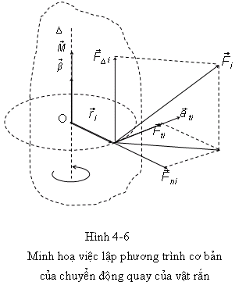
2. Phương trình cơ bản của động lực học vật rắn quay
quanh một trục cố định
Ta xét một vật rắn chịu tác
dụng của mômen lực M,
quay quanh trục cố định
Δ với gia tốc góc β
(Hình 4-6).
Ta tìm mối liên hệ giữa M và β
Ta tưởng tượng chia vật rắn
thành nhiều phần tử, mỗi phần
tử có khối lượng Δm_{i}, cách trục
quay một khoảng r_{i}, chịu
tác dụng của ngoại lực tiếp tuyến F_{ti} .

Slide 15


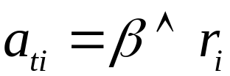
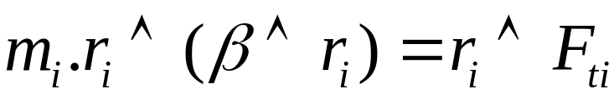
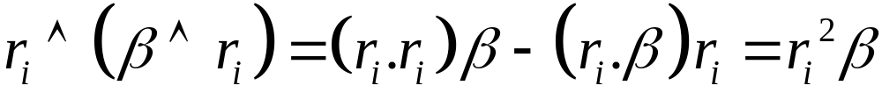
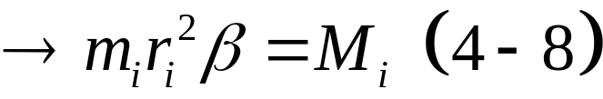
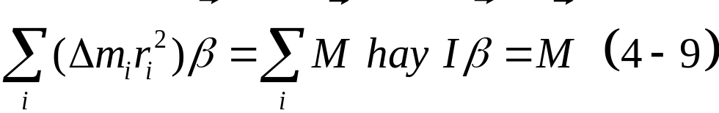
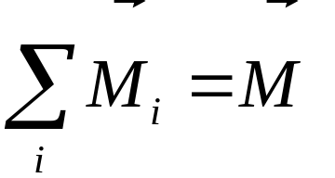
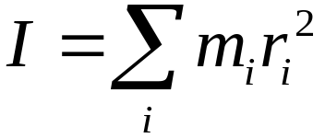
Theo định luật Newton II, ta viết được :
Nhân hữu hướng bên trái của phương trình với
và thay
Chú ý:
Cộng các phương trình (4-8) vế với vế theo i ta được:
là mômen tổng hợp các ngoại lực tác dụng lên vật rắn. Và đại lượng là mômen quán tính của vật rắn đối với trục quay Δ.

Slide 16

Phương trình (4-9) có dạng tương tự phương trình cơ bản
của động lực học vật rắn chuyển động tịnh tiến
trong đó:
- Mômen lực đặc trưng cho tác dụng của ngoại lực lên vật
rắn chuyển động quay, có vai trò giống như lực
- Gia tốc góc đặc trưng cho biến thiên trạng thái của vật rắn chuyển động quay, có vai trò giống như gia tốc a
- Mômen quán tính I đặc trưng cho quán tính của vật rắn
chuyển động quay, đóng vai trò như khối lượng m. Thật
vậy, cùng mômen lực tác dụng, nếu mômen quán tính I
càng lớn thì gia tốc góc càng nhỏ, vận tốc góc càng ít
biến đổi, nghĩa là trạng thái chuyển động quay của vật rắn
càng ít thay đổi.

Slide 17

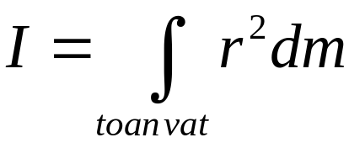
3. Tính mômen quán tính của vật rắn quay.
a.Trường hợp chung
Mômen quá tính I của vật rắn quay quanh trục cố định Δ
được tính theo công thức.
Trong đó là mômen quán tính của chất điểm thứ i đối với
trục Δ, phép cộng lấy cho các chất điểm của vật rắn.
Nếu khối lượng của vật phân bố liên tục trong toàn thể tích
của nó, ta chia vật thành những phần tử có khối lượng vô
cùng nhỏ dm, khi đó phép cộng trong tổng trở thành phép
lấy tích phân cho toàn vật rắn

Slide 18
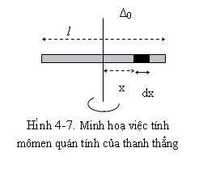
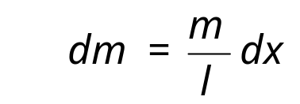
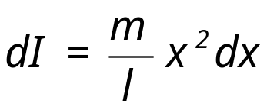
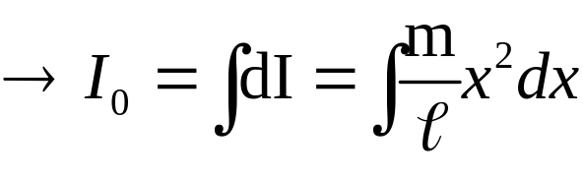
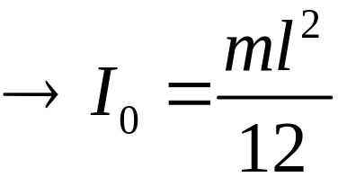
b. Mômen quán tính của vật rắn đối với trục đối xứng
Ví dụ 1. Một thanh đồng chất dài l, khối lượng m, quay
quanh trục Δ_{o} qua trung điểm G của thanh và vuông góc
với nó (Hình 4-7).
Ta xét một phần tử của thanh khối
lượng dm, dài dx, cách G một đoạn
x. Khi đó mômen quán tính của dm
đối với trục Δ_{o} là dI = x².dm
Vì thanh đồng chất nên khối lượng
của một đơn vị dài là m/ℓ. Khối lượng của dm̀:

Slide 19
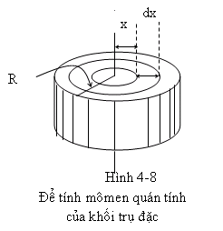
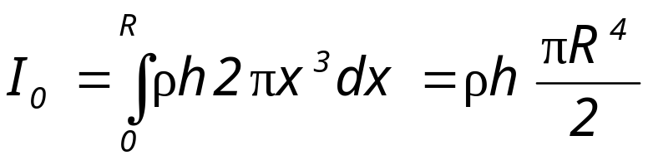
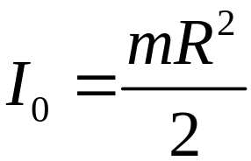
Ví dụ 2. Tính mômen quán tính của khối trụ đặc đồng chất
khối lượng m, bán kính R, quay quanh trục đối xứng Δ_{o} của
khối trụ đó.
Ta chia khối trụ đặc thành nhiều phần tử có đáy dS là hình
vành khăn bán kính x rộng dx, cao h. Mỗi phần tử có thể tích
dV và có khối lượng dm (hình 4-8):
dm = ρdV = ρh2πxdx.
Trong đó, m = ρV = ρhπR²

Slide 20
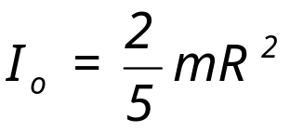
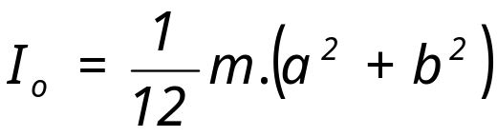
Bằng cách tương tự, ta tính được I_{o} cho các trường hợp khác.Cụ thể là:
- Vành tròn rỗng, trụ rỗng: I_{o} = mR²
- Khối cầu
- Tấm phẳng chữ nhật
3. Định lý Steiner-Huyghens
Trong trường hợp trục quay Δ song song với trục đối xứng
ta có thể áp dụng định lý Steiner- Huyghens như sau:
Mômen quán tính I của vật rắn đối với một trục Δ song song
với trục đối xứng Δo bằng mômen quán tính của vật đối với
trục đối xứng Δo cộng với tích khối lượng m của vật với bình
phương khoảng cách d giữa hai trục đó: I = I_{o} + md²

Slide 21
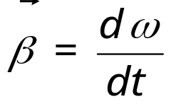

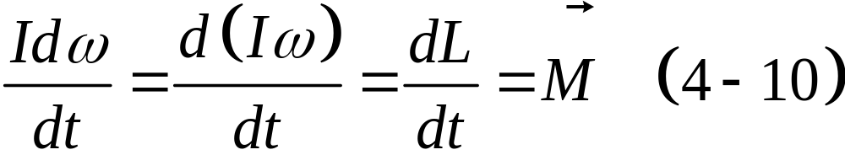

§4. CÁC ĐỊNH LÝ VỀ MÔMEN ĐỘNG LƯỢNG. ĐỊNH LUẬT BẢO TOÀN MÔMEN ĐỘNG LƯỢNG
1.Các định lý về mômen động lượng
Nếu ta thay vào phương trình và nếu
I = const thì
được gọi là mômen động lượng của vật rắn đối
với trục quay Δ.
“Đạo hàm theo thời gian vectơ mômen động lượng của vật rắn quay quanh một trục cố định bằng mômen tổng hợp của các ngoại lực tác dụng lên vật rắn đó”.

Slide 22
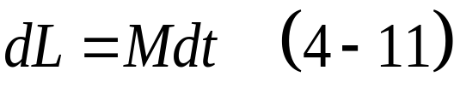


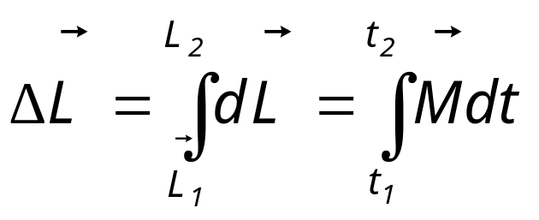
Từ (4-10) ta suy ra:
Trong đó là độ biến thiên mômen động lượng của vật
rắn trong khoảng thời gian dt
được gọi là xung lượng của mômen tổng hợp của
các ngoại lực tác dụng lên vật rắn trong khoảng thời gian
dt.Lấy tích phan hai vế của (4-11)
“Độ biến thiên mômen động lượng của vât rắn quay quanh
một trục cố định trong khoảng thời gian Δt=t₂-t₁ bằng
xung lượng của vectơ mômen động lượng tổng hợp của các
ngoại lực tác dụng lên vật rắn trong cùng khoảng thời gian
đó”.

Slide 23
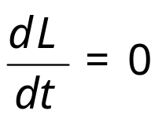

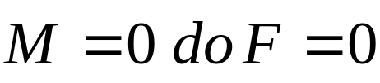
2. Định luật bảo toàn mômen động lượng
Giả sử có vật rắn cô lập (không chịu tác dụng của ngoại
lực), khi đó theo định lý về mômen động lượng
“Mômen động lượng của vật rắn cô lập được bảo toàn”
Trong thực tế, vật rắn luôn chịu tác dụng của các ngoại lực
nhưng nếu mômen lực đối với trục quay bằng không
hoặc do F đồng phẳng với trục quay Δ, thì
khi đó mômen động lượng của vật rắn cũng được bảo toàn.
Trường hợp M≠ 0 nhưng hình chiếu của nó lên phuơng nào
đó bằng không, thì mômen động lượng của vật rắn được
bảo toàn (theo một phương).

